Slide 1
Presenta…
¡Vamos con los animales!
Let’s go with the animals!

Slide 2
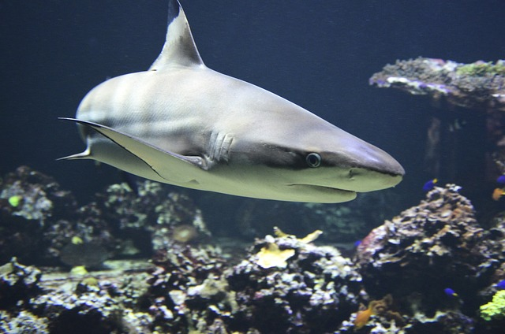
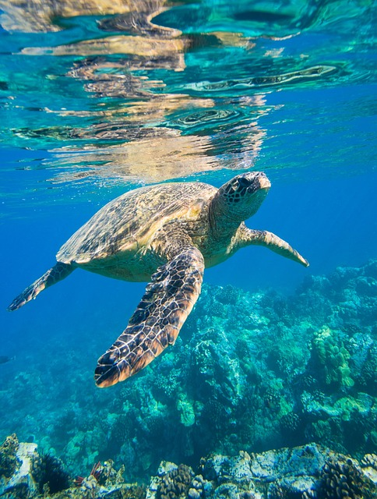
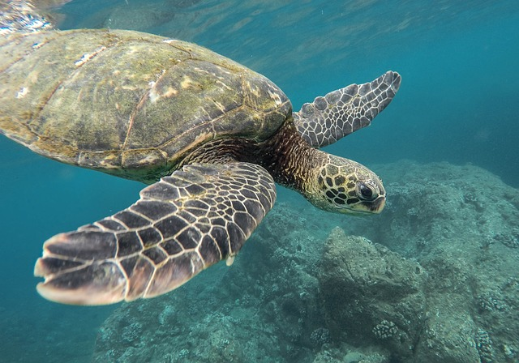
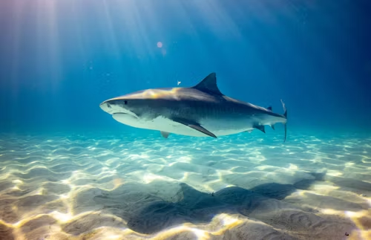
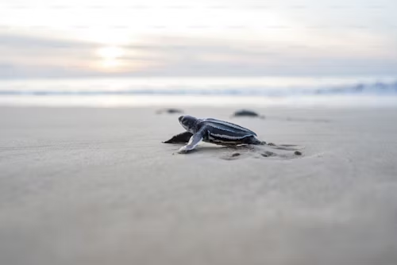

Slide 3
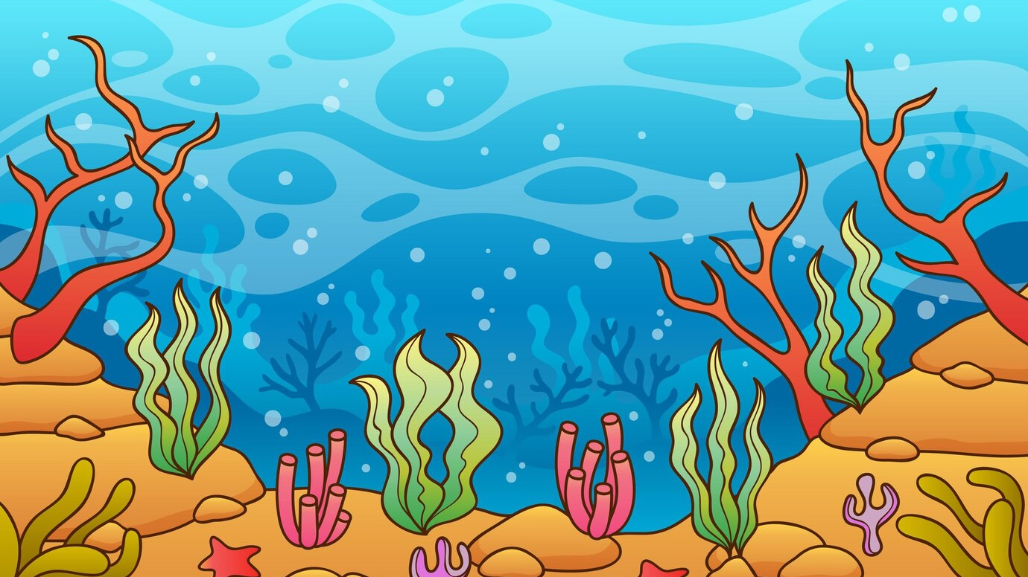
Los Animales
Animales, Animales
Me gustan los animals.
Los chiquitos, los grandotes
Los con plumas, los peludos.
Animales, animals
Me gustan los animales

Slide 4
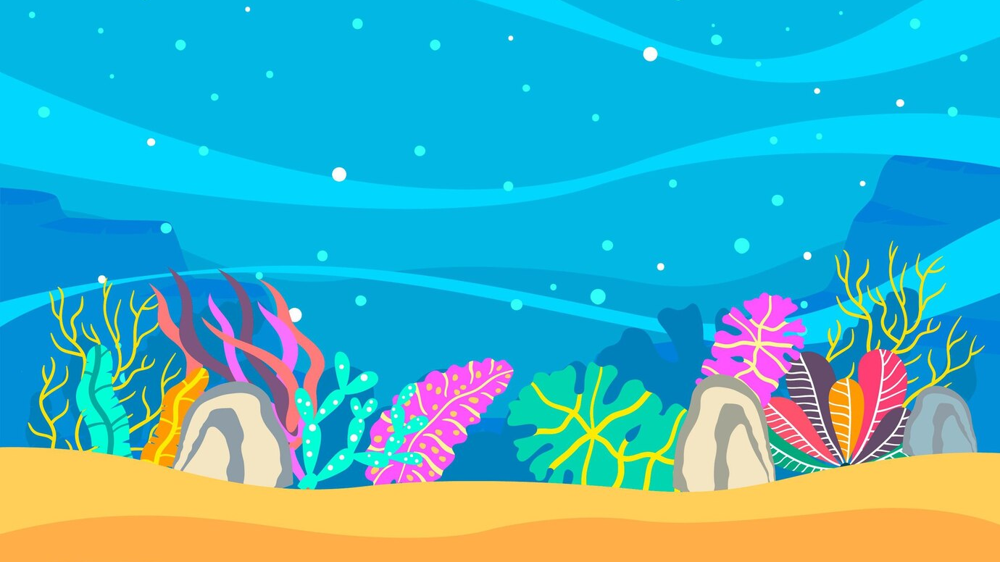
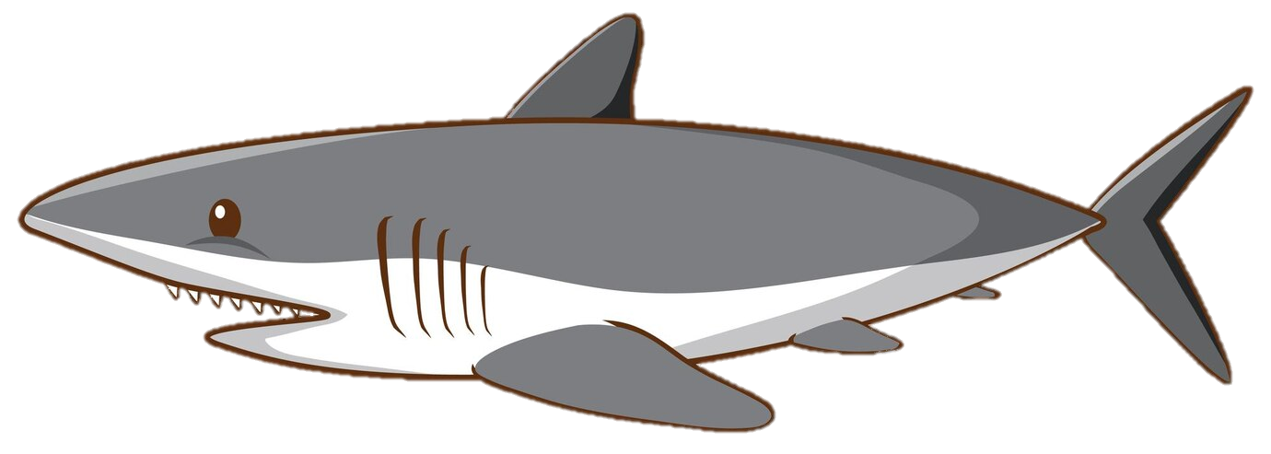
Shark

Slide 5
Shark
=
El tiburón

Slide 6
Dolphin

Slide 7
Dolphin
=
El delfín

Slide 8
Fish

Slide 9
Fish
=
Los peces

Slide 10
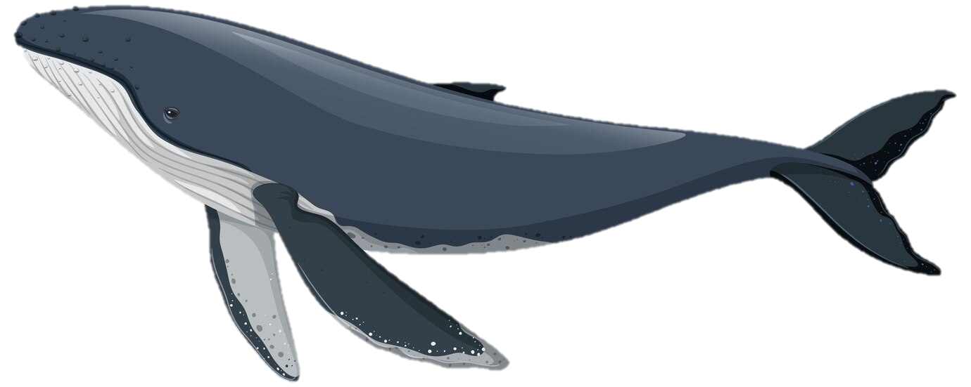
Whale

Slide 11
Whale
=
La ballena

Slide 12
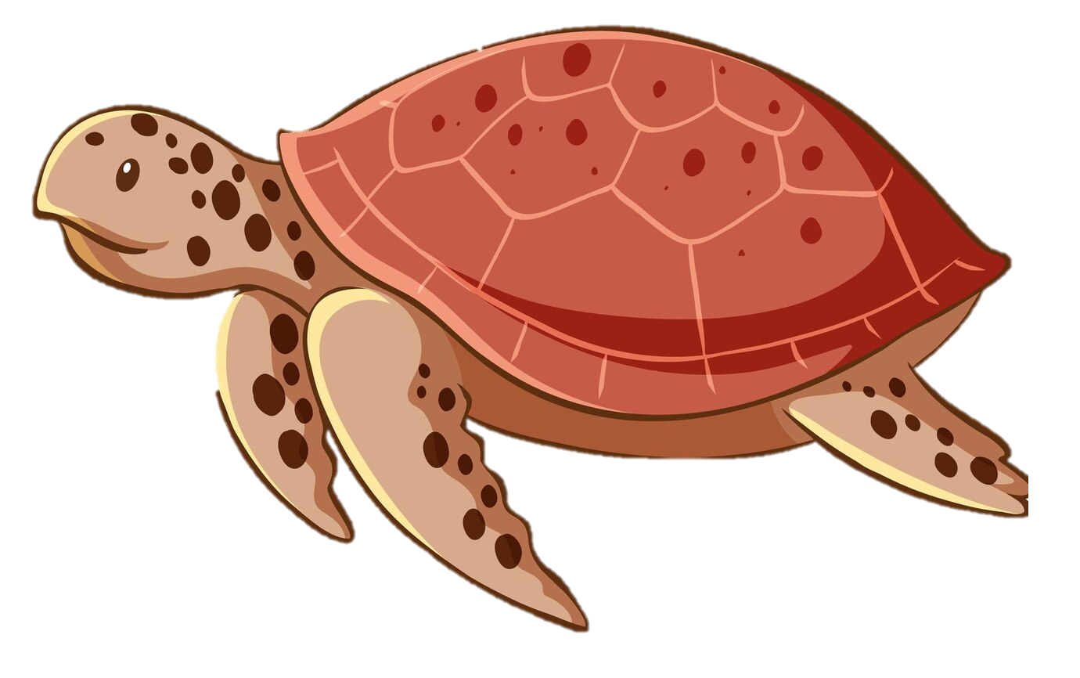
Turtle

Slide 13
Turtle
=
La tortuga

Slide 14
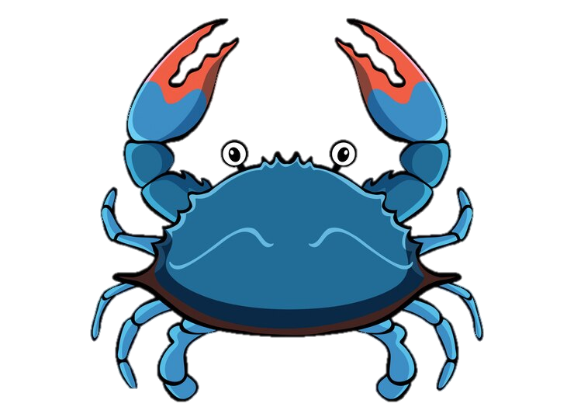
Crab

Slide 15
Crab
=
El cangrejo

Slide 16
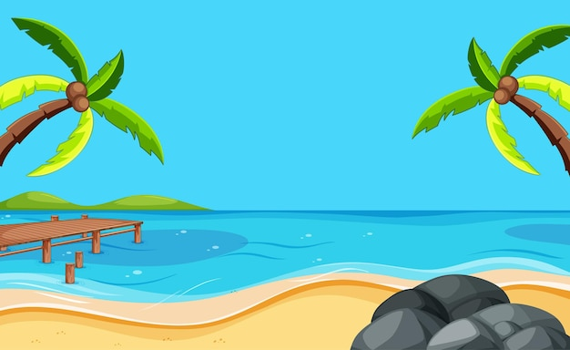
Bird

Slide 17
Bird
=
El pájaro

Slide 18
Octopus

Slide 19
Octopus
=
El pulpo

Slide 20
Starfish

Slide 21
Starfish
=
Estrella del mar

Slide 22
Seahorse

Slide 23
Seahorse
=
Caballito de mar

Slide 24
The beach

Slide 25
The beach
=
La playa

Slide 26
The ocean

Slide 27
The ocean
=
El mar

Slide 28
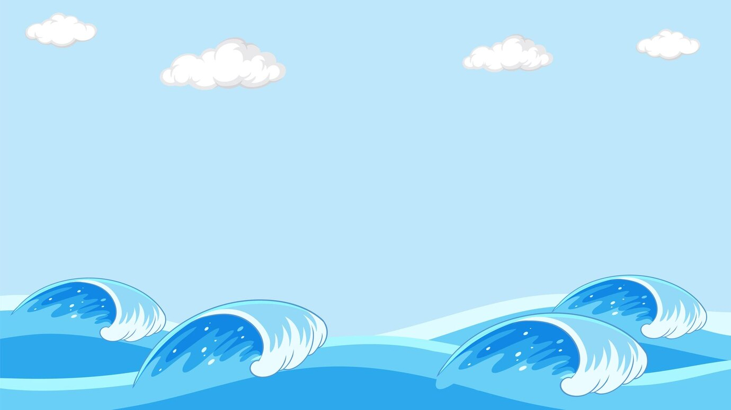
Water

Slide 29
Water
=
Agua

Slide 30
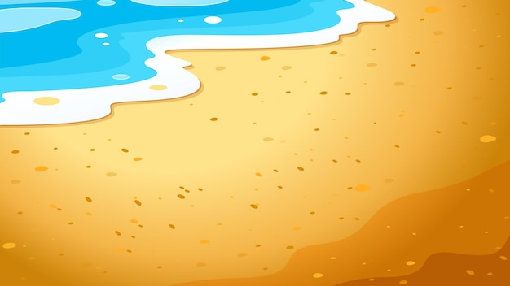
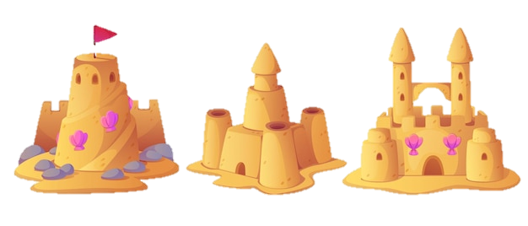
Sand

Slide 31
Sand
=
La arena

Slide 32
¡Mata la Mosca!

Slide 45
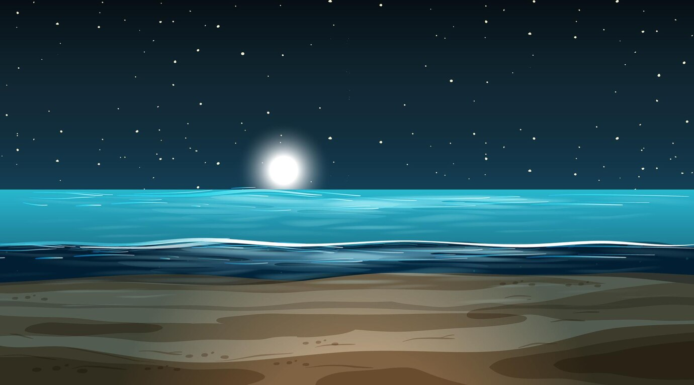
Buenas Noches
Buenas noches,
Buenas noches
¿Cómo estás?,
¿Cómo estás?
Muy bien, gracias,
Muy bien, gracias
Ya me voy, Ya me voy

Slide 46
Thank you!
¡Gracias!

